Slide 1
PROYECTO DE DESARROLLO DE LA EMPRESA
Para nosotros como empresa de desarrollo es importante tener los mejores desarrolladores trabajando para la calidad nuestros software .
Los mejores ingenieros en sistema de la información trabajan con nosotros para el desarrollo profesional de sistemas de ventas en línea,(desarrollo de pagina web) nuestras paginas web desarrolladas le dan a los clientes y futuros clientes el manejo y facilidad de optar por los productos de las empresas que solicitan nuestro trabajo.

Slide 2
Para demostrar parte de nuestro trabajo hemos puesto en mano de nuestros mejores ingenieros en la lista de problemas que el Gerente don Antoni García puso a nuestra dispocion.
En problema se vasa en la falta de disposibivilidad de los productos a nivel mas extenso de zona para la venta a mayor escala.
Para eso hemos tenido como plan el desarollar una pagina web que le dará a las personas la occión de ver el producto en manera digital y tener la oportunidad de comprar en línea eso dara una mejora en la ventas.

Slide 3
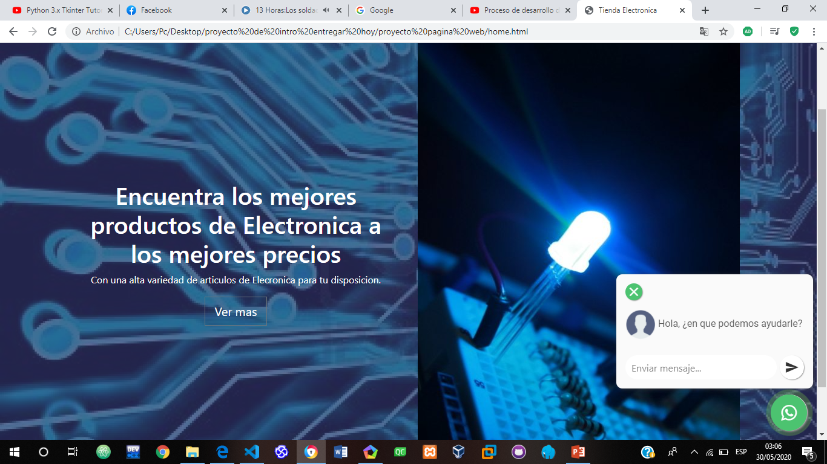
Para el desarrollo de una pagina es importante entender y saber de que se trata y como se desarrollan las pagina web
Página web
Es un documento que se puede mostrar en un navegador web (como Google Chrome, Mozilla Firefox o Safari de Apple). En nuestro ejemplo sería el libro de Física.
Sitio web
Es una colección de páginas web que se agrupan y normalmente se conectan de varias maneras. La sección de Ciencias es como un sitio web.
Servidor web
Es una computadora conectada constantemente a internet y que aloja uno o varios sitios web. Las bibliotecas son como servidores porque alojan diferentes secciones (Ciencias, Literatura, Historia). Claro, aunque con horario limitado.

Slide 4
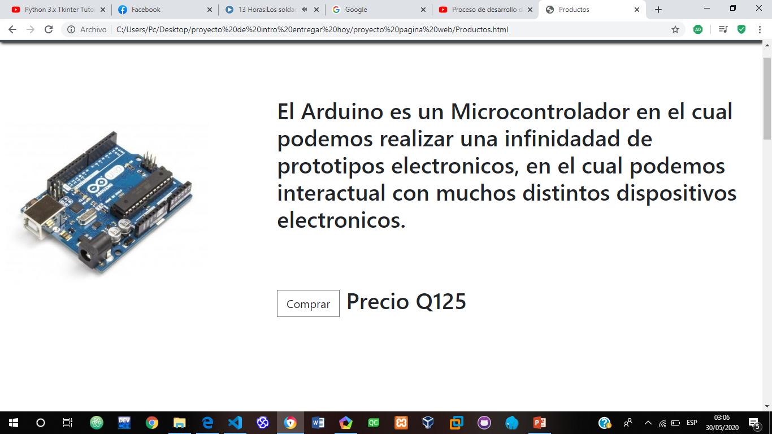
si lo que se quiere es difundir por internet tus productos o servicios, es necesario tener el conocimientos que tenemos el deseo de compartir en tu área profesional, la mejor alternativa es tener un espacio completamente personalizable y adaptable a tus necesidades, y ese espacio es un sitio web.
Imagínate que vas a la a un sitio web por un producto de electronicos. Entras y te acercas a las computadoras del catálogo virtual y escribes el nombre del producto que nesesitas. El sistema te muestra la sección y el código del producto que quieres, y con esta información te diriges al área donde se encuentran el producto o puedes comprar en línea, te puedes comunicar con los vendedores.

Slide 5
BASE DE DATOS
Para poder tener el manejo de la información que se toma de todos los clientes que ingresan a la pagina, que productos tiene mejor comercio y dejan mayor ganancia para eso tenemos un una forma de desarollar una un software capas de resolver y tener mayor manejo de la información que se quiere tener conocimiento y registros básicos, y control de todo lo que se maneja dentro de la empresa

Slide 6
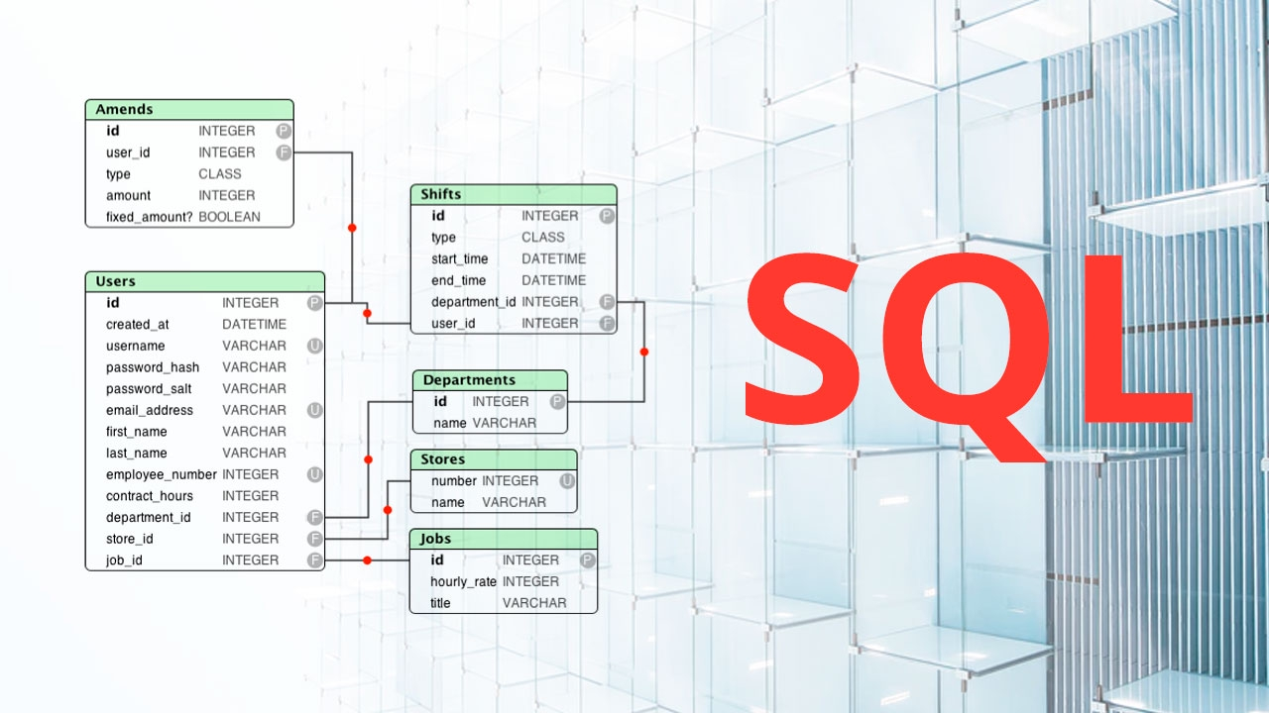
Para lograr que usted como empresario tenga claro que es una base de datos tenemos el gusto de darle a entender con este consepto
Una base de datos es un sistema que convierte un conjunto de datos de gran tamaño en una herramienta astrapta permitiendo al usuario buscar y extraer elementos pertinentes de la información de forma comoda para el.

